Slide 1
A Path Towards Autonomous Machine Intelligence
Presented by Zhixiong Han
Jul 8, 2022
Notes:
lecun 通过这篇文章对未来十年研究具有自主智能的机器系统进行了构想和展望，同时他也将这篇文章称为指明AI未来发展方向的工作。

Slide 2
Prologue
Current ML systems
Hard-wired programs.
Trained with external supervision or external rewards.
Trained with very large numbers of trials.
Autonomous Machine Intelligence
Can represent the world, reason, and plan.
Behaviors are driven by intrinsic objectives.
Learn through observations rather than interactions.
Notes:
Lecun认为现在已有的机器学习系统在自主学习和对世界理解的能力方面还远远比不上真正具有智能的人类和动物，就拿驾驶汽车来说，一个青少年可以在短短20小时中学会开车，但是当前的机器学习系统即使利用大量的监督数据去训练，经历数百万次强化学习的试验之后，它仍然是不可靠的。
Lecun认为自主的机器智能应该具备以下的能力，首先它可以学习一个world model，包括represent the world，reason and plan的能力。
其次它的行为是由intrinsic objectives驱动的，也就是说没有环境给他的reward或者人为给它数据的标注。
第三个是他应该更多地通过观察去学习和了解世界而不是交互，这是因为交互通常是昂贵而且可能存在危险的。比如有监督学习利用的标注数据就是一种交互，而大量的标注数据是昂贵的，另外在强化学习中某些试验是危险的。因此，为了实现自主的机器智能，lecun提出一种hierarchical joint embedding architecture和一个自监督的学习策略来构建具有自主智能的系统。

Slide 3
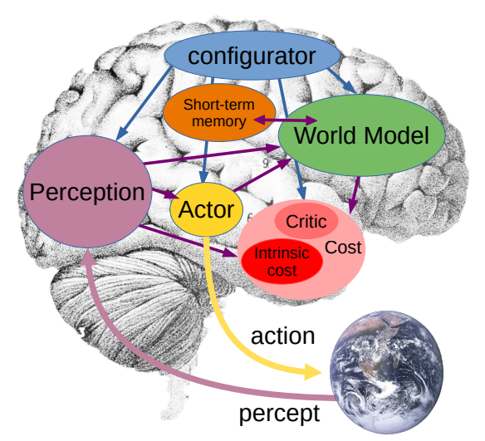
Autonomous Intelligence Architecture
Configurator: configure all other modules for a particular objective.
Perception: receives signals from sensors and estimates the current state of the world.
World Model: estimate missing information about the state beyond perception and predict plausible future states of the world.
Cost: measures the level of discomfort of the agent, output a scalar quantity called the energy.
Short-term memory: stores states of the world and corresponding intrinsic cost.
Actor: computes proposals for action sequences.
Notes:
配置器是执行控制和注意力调节中心，预先为其他所有模块进行参数调节以完成一个特定的任务。
感知模块根据从传感器接受到的信号表示世界的状态，配置器可以通过配置感知器的参数让其提取和当前任务相关的信息。
世界模型是对世界和当前任务相关的方面进行模拟的模块，而哪些方面和当前任务相关也是由配置器设定的。World model有两个功能，（1）估计感知器未提供的关于世界状态的缺失信息，（2）然后利用这些信息和perception模块表征的世界状态，预测合理的未来世界状态。换句话说，世界模型是世界相关方面的一种“模拟器”，而世界模型对未来状态的预测能力体现了智能体reason的能力。
Cost模块分为intrinsic cost和critic，intrinsic cost是不可训练的，输出一个称为energy的标量，它表示智能体对当前环境的不适程度，同时也定义了智能体各种行为的本质，如遇到高温、高负载时产生high energy，在完成某个任务时或和人交互时产生low energy。critic是可以训练的，它可以对未来的intrinsic cost进行预测。
短时记忆模块会存储世界的状态的表征以及对应的cost.
Actor会针对当前状态做出特定的action。
整个结构中所有的模块都是可微的，因此在cost模块计算损失之后，梯度可以沿着图中箭头的反方向传播到各个模块然后进行优化。

Slide 4
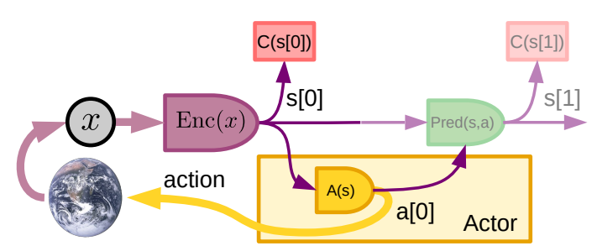
Perception-Action Loops
Mode 1: Reactive behavior
f[0] = C(s[0])
Store (s[0],f[0])
s[0] = Enc(x)
a[0] = A(s[0])
s[1] = Pred(s[0],a[0])
Notes:
在整个architecture中存在一个重要的环节perception-action loops，我们先来看模式1的流程。首先各种传感器从真实世界中捕获到的信号由Perception模块编码后估计得到世界状态s[0]，然后Actor会根据它的policy module计算得到一个action，也就是流程图中的a[0] = A(s[0])， 同时cost模块会计算s[0]的energy f[0]，然后(s[0],f[0])的pair被存入short-term memory。另外world model可以根据当前状态s[0]和采取的动作a[0]预测下一阶段的状态s[1]，但这个过程并不参与到模式1的reactive process。

Slide 5
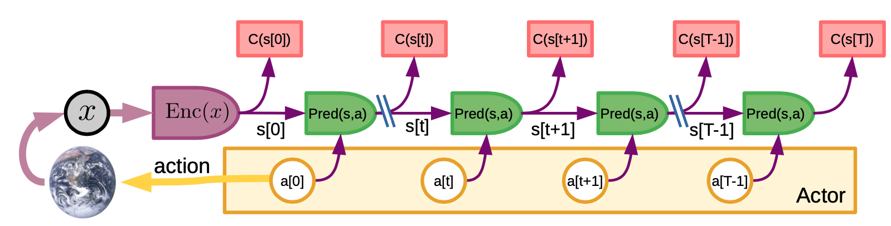
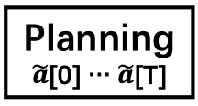
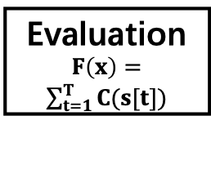
Perception-Action Loops
Mode 2: reasoning and planning using the world model
Action
Proposal
a[0] … a[T]
Perception
s[0] = Enc(x)
Simulation
s[1] … s[T]
Evaluation$F\left(x\right)=\sum_{t=1}^{T}{C(s[t])}$
Planning
$\tilde{a}$[0] … $\tilde{a}$[T]
Acting
Memory
Notes:
模式2体现了智能体利用world model进行reason and plan 的能力，同样得perception模块首先利用传感器信号估计初始状态s[0]，然后给出一个动作序列的proposal，a[0]到a[T]，然后world model递归地根据前一状态和对应的动作预测出下一个状态，接下来cost模块会对状态序列中的每一个预测状态计算对应的energy，最终的energy就是各个状态energy的总和。接下来actor就可以基于梯度优化的方法进行参数更新，然后提出代价更低的action序列，经过2-5步的不断迭代，最终得到一个最优的动作序列\tilde{a}[0]到a[T]。最终智能体只执行第一个动作a[0], 但把所有的动作，状态和代价对存入memory中。

Slide 6
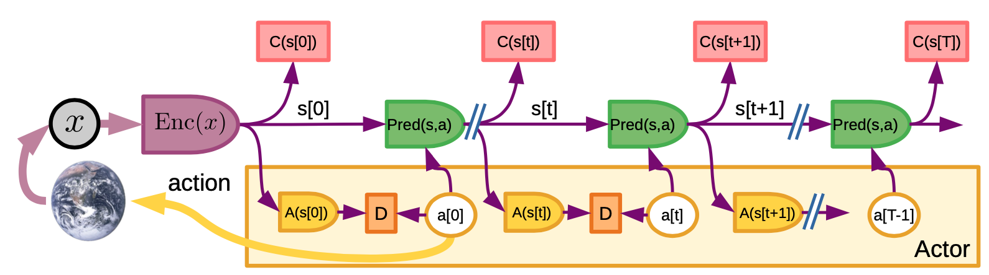
Perception-Action Loops
From Mode-2 to Mode-1: Learning New Skills
Notes:
大家很容易感受到模式2每执行一个动作都要经过大量的学习，这个消耗是很大的，但模式1的问题在于action policy要怎么得到呢？我们可以利用模式二得到的最优动作序列去训练模式一的action policy，这样智能体就真正学到了新的技能。具体地我们得到最优动作序列后，利用一个D的距离损失让action policy当前给出的动作逼近模式二得到的最优动作，那么经过训练的action policy就可以根据当前状态直接给出近似最优的动作。

Slide 7
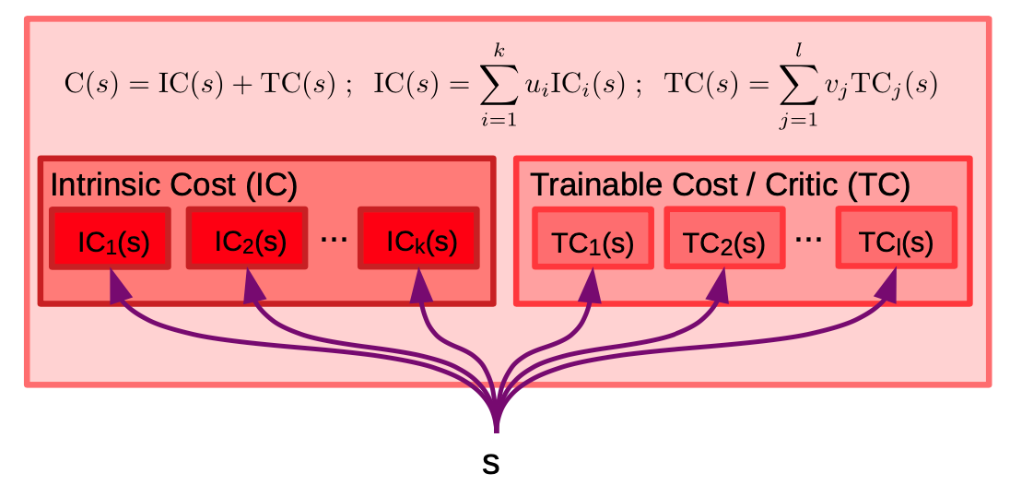
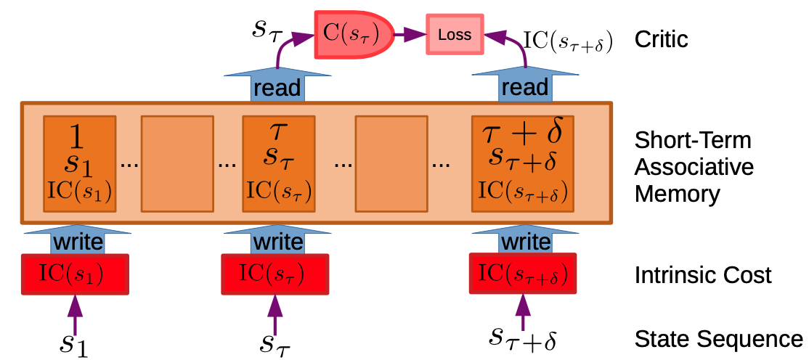
Cost Module
Architecture of the cost module
anticipate long-term outcomes with minimal use of the onerous world model.
allow the configurator to make the agent focus on accomplishing sub-goals with a learned cost.
Each submodule imparts a particular behavioral drive to the agent.
The weights in the linear combination are modulated by the configurator module and allow the agent to focus on different sub-goals at different times.
Training the critic.
Notes:
Cost模块分为Intrinsic Cost和Trainable Cost(Critic)两个子模块，并且IC和TC又都是由一系列的子模块线性组合得到的，其中每一个子模块代表了一个特定行为的驱动，配置器通过调整这些子模块的权重使得智能体关注于不同的任务和目标上。
TC的功能主要有两个方面，一个是训练好的TC可以直接对长期的结果进行预测而减少使用消耗较大的世界模型的预测过程；第二个作用是可以通过让配置器调整TC的系数进而调整智能体的行为驱动。
在模式2planning的过程中，（时间，状态，IC）的三元组被存入memory中，在critic训练时，给定一个状态s_{\tao}和一个后续状态s_{\tao+\delta}的IC，critic的目标是通过调整其参数最小化 IC(s_{\tao+\delta})和C(s_{\tao})的距离。
当然在某些复杂的场景中，也有可能需要多个未来状态的IC的组合作为target去训练。

Slide 8

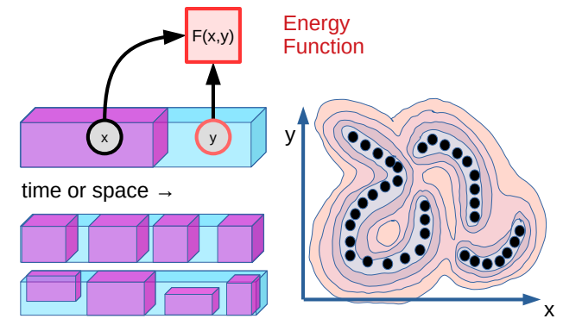
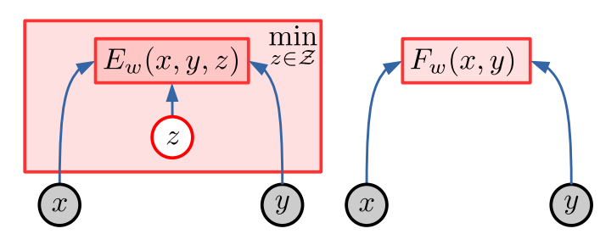
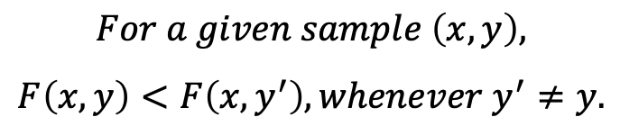
Designing and Training the World Model
Self-Supervised Learning Paradigm and Energy-based Model (EBM)
Latent-variable Energy-based Model
$$For a given sample \left(x, y\right),$$
$$F\left(x, y\right)<F\left(x, y^{′}\right), whenever y^{′}≠y.$$
Notes:
接下来就到了最重要的部分，如何设计和训练world model。由于我们智能体要具有自主学习的能力，所以理所当然要采用自监督学习的策略训练。
lecun将其当做一个pattern completion的任务，让模型学习两个输入的依赖性，具体地就是给定一个observed 状态x，让模型预测y是不是它的后续状态。X和y的这种依赖性可以用energy function模拟，当y是x的后续时产生low energy，反之输出high energy.
那么energy function F要求是energy的增函数并且有一个下界 ，这样一个训练好的model要对于任意给定的样本（x, y ），当y’!=y时，都满足F(x,y)<F(x,y’)。
这种energy-based model可以使得多个y都是x的后继状态，如在右边的等高线图中，每一个黑点代表一组具有low energy的数据样本，闭环的线代表了energy的等高线分布，可以看出对于一个给定的x可能存在多个y是他的后继。
为了使得对y的预测可以包含多种可能，右图给EBM引入了隐变量z，z包含了x中缺失的关于世界状态的信息，因此z的不同取值就会导致不同的预测结果y。
在基于隐变量的EBM中，energy function定义为遍历z使得Ew最小的function。

Slide 9
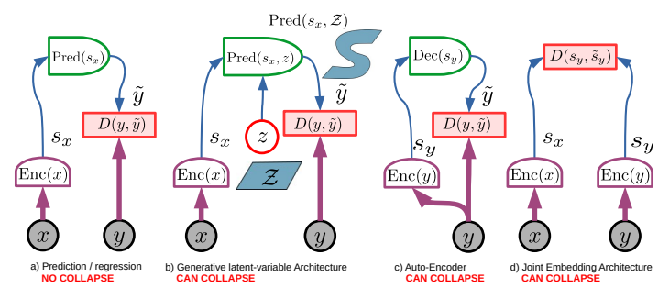
Designing and Training the World Model
Four Standard Architectures and Energy Collapse
multiplicity
Predictable
Notes:
如果没有显示地保证任意y’的energy都高于y的话（上一页），模型就很可能陷入一种energy collapse。Energy collapse指对于一个给定的x，所有的y都产生相同的energy，也就是说energy的等高线变成了“flat”。
对于以上四种自监督学习中的经典结构来说，第一种确定性的生成式结构，它不会出现energy collapse的情况，这是因为它只会产生一个确定的输出tilde y，只要tilde y和y不同，那么D(y,tilde y)就大于0，也就会产生更高的energy。
对于第二种基于隐变量的生成式结构来说，他可以凭借z产生对y的多种预测结果，但是当z具有和y相等或者更大的information capacity时，模型就会陷入collapse。
对于第三种auto-encoder来说，如果encoder和decoder简单的把输入恒等映射，也会出现collapse。
对于第四种joint embedding architecture，如果encoder将所有的输入都映射成一个常量，也就是忽略了input的内容，也会出现collapse。但是结构4的好处在于经过encoder编码后的embedding过滤了很多和任务无关的信息，这使得与sy相比y是可预测的。比如对于一辆自动驾驶的车来说，x和y包含了真实世界的所有状态信息，但汽车只需要关注道路上的车辆行人等情况，而比如路边的树叶朝向这种细节信息是没有用的，并且这种包含了所有细节信息的原始状态也是不可预测的。
因此，尽管结构a不会出现collapse的情况，但是b和d具有我们更需要的优势，因此必须要通过其他手段解决energy collapse的问题。

Slide 10
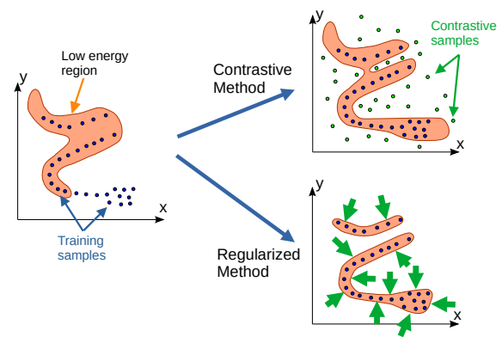

Designing and Training the World Model
Prevent Energy Collapse
Contrastive Method
Dimensionality !!
Regularized Method
Push down on the energies of training samples.
Minimize the volume of y space to which the model associates a low energy.
Notes:
Lecun在文中给出了两种预防collapse的方法，第一种是contrastive method，思路也比较简单，就是利用对比学习的思想，在降低训练样本的energy的同时，提升contrastive samples的energy。
自然引出了两个问题，一个是contrastive Samples的生成方式，在当前的问题情境下所有不是y的可能预测结果都是负样本.
第二个就是contrastive loss的设计，它要求H是正样本energy function的增函数，并且是负样本的energy function的减函数，m是一个margin function，一个简单的例子是Triplet Loss，也比较好理解，它驱使y hat的energy要比y大margin。
但是contrastive method存在一个致命的问题，当y的维度很大时，y的每一维的变化产生的y hat都需要作为负样本进行训练，这导致负样本的数量将随着y的维度指数增长，因此给训练带来挑战。
作者更推荐的是第二种正则化的手段，这类方法在降低训练样本的energy的同时最小化包含训练样本点的volume，以实现过滤掉负样本。

Slide 11

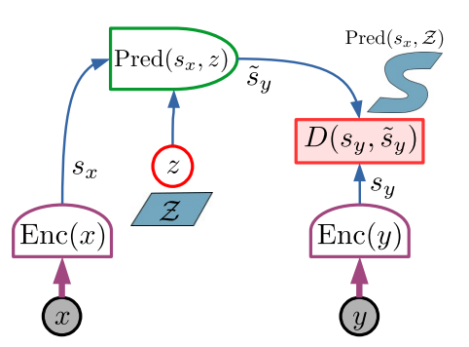
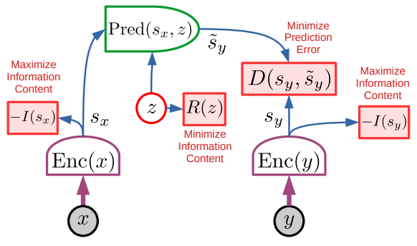
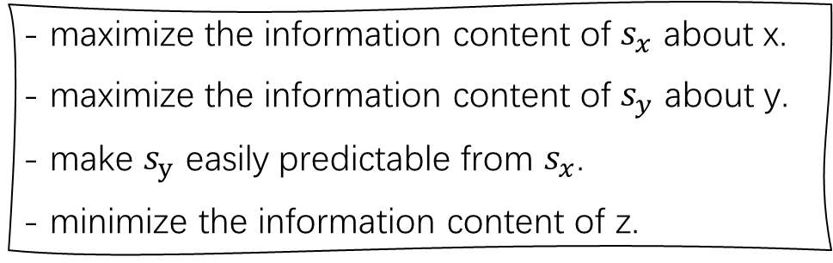
Designing and Training the World Model
Joint Embedding Predictive Architecture (JEPA)
- maximize the information content of $s_{x}$ about x.
- maximize the information content of $s_{y}$ about y.
- make $s_{y}$ easily predictable from $s_{x}$.
- minimize the information content of z.
Training
Notes:
在有了解决energy collapse的方法之后，lecun设计出了最后的模型结构JEPA，他把第二种和第四种结构结合起来，这样既可以表示多种y，又具有可预测的性质。
Energy function和前面也是一致的，唯一的区别在于计算的是sy和tilde sy的距离。
JEPA的结构中y的多样性体现在两个方面，一个是encoder的invariance，比如多个y可能影射到相同的sy，第二个方面则是隐变量z可以产生多种sy的预测。
为了避免collapse，JEPA的训练需要满足以下四个标准，第一个和第二个是最大化sx和sy分别对x和y的information content，这是为了避免前面讲到的结构4中的collapse，第三个标准是使得sy是可预测的，通过最小化JEPA的prediction error可以实现，第四个是最小化z的information content，可以通过一些正则化的手段实现。因此现在需要解决的就剩下最大化sx和sy的information content.

Slide 12
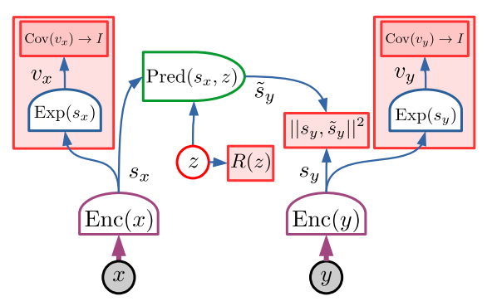
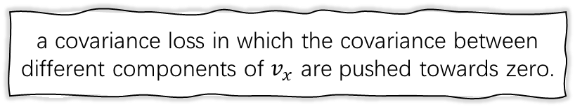
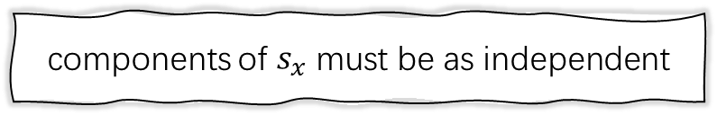
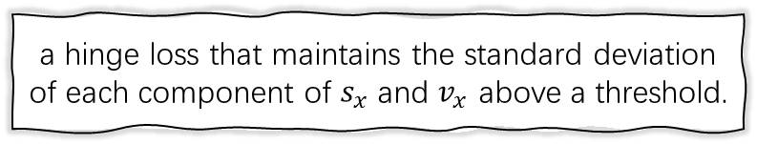
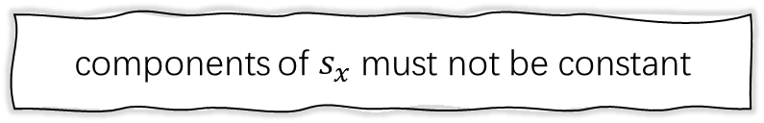
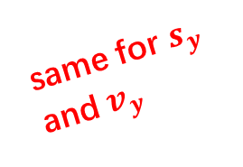
Designing and Training the World Model
Training JEPA with VICReg$^{[1]}$(A non-contrastive method for training embeddings)
Criteria 1
components of $s_{x}$ must not be constant
a hinge loss that maintains the standard deviation of each component of $s_{x}$ and $v_{x}$ above a threshold.
Criteria 2
components of $s_{x}$ must be as independent
same for $s_{y}$ and $v_{y}$
a covariance loss in which the covariance between different components of $v_{x}$ are pushed towards zero.
[1] Bardes, Adrien, Jean Ponce, and Yann LeCun. "Vicreg: Variance-invariance-covariance regularization for self-supervised learning." arXiv preprint arXiv:2105.04906 (2021).
Notes:
Lecun给出的解决方法是VICReg，这个方法出自lecun的另外一篇文章，是自监督学习中的一个 non-contrastive method for training embeddings。VICReg的方法首先将sx经过一个expander的非线性网络扩展到高维表示vx，然后保证sx的各个分量都不是常量，并且各分量之间要尽量独立。
具体来说，对于准则1，可以使用一个hinge loss使得sx和vx的各个分量的标准差高于一个特定的阈值。
对于准则2，可以使用一个协方差损失，使得vx的各个分量之间的协方差趋向0，间接地使得sx的各个分量更独立。

Slide 13
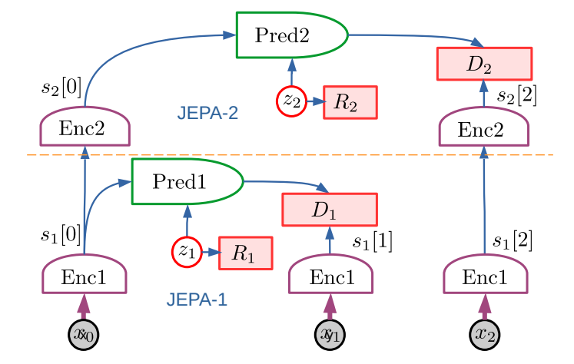
Designing and Training the World Model
Hierarchical JEPA (H-JEPA)
Different Abstraction Levels
Low-level representations
JEPA -1
Short-term predictions
High-level representations
JEPA -2
Long-term predictions
Notes:
学习不同级别的抽象表征的能力可以通过层次堆叠JEPA的结构来实现，图中JEPA1和JEPA2分别对应了不同的抽象等级。
JEPA1抽取低层的局部的表征，并进行短期的预测。JEPA2提取更高层的表征并进行长期的预测。
高级的抽象表示中通常忽略了很多输入信号中包含的细节特征，这些细节特征对长期预测来说是很困难的，因此长期的预测往往利用的是更粗糙的表征。（转弯=> 转向灯+打方向盘+轮胎转动）

Slide 14
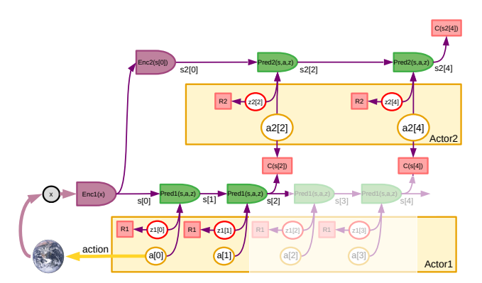
Designing and Training the World Model
Hierarchical Planning in an Uncertain Environment
A Complex Task C(s2[4])
Infer High-level Abstract Actions (a2[2], a2[4])
Subgoals C(s[2]), C(s[4])
Infer Action Sequence
Notes:
图中展示了JEPA进行hierarchical planning的过程，一个复杂的任务是由high-level的cost C(s2[4])所定义的,然后根据模式2的优化过程推断出一个high-level的抽象动作序列（a2[2], a2[4])，这些高层次的动作被喂给低层次的cost，计算得到完成该复杂任务的子目标，最后再重复模式2的优化过程计算得到低层次的最优动作序列，并执行第一个动作。
需要注意的是这些high-level的动作并不是智能体真正要执行的动作，而是低层次预测状态的targets，或者说它们是要使得high-level预测准确时low-level预测状态需要满足的条件，也就是低层次的子目标。
红色圆圈表示的是为状态预测提供未能观察到的信息的隐变量，它们都需要进行正则化以防止energy collapse，同时迫使模型尽可能不需要它们就能做出正确预测。

Slide 15


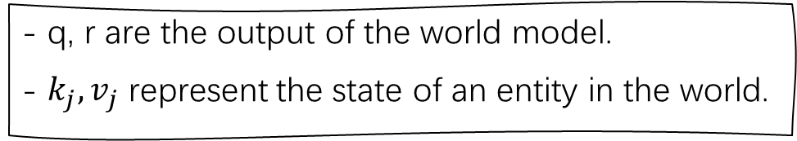
Designing and Training the World Model
Keeping track of the state of the world
key-value
associative memory
- q, r are the output of the world model.
- $k_{j}, v_{j}$ represent the state of an entity in the world.
=
Notes:
由于智能体每次采取的动作只会改变世界状态的很小一部分，每次将世界状态的所有内容都存入memory是非常冗余浪费的，因此可以采用一种传统的key-value associative memory的结构优化存储过程。
用q,r表示world model的输出，q表示query，r表示要写入memory的内容，(k,v)在memory中存储的entity及其内容，然后query和memory中的所有key进行match计算得到权重c，对c进行归一化后，将cj作为对memory中实体j的更新权重进行update。（k_bottle, k_kitchen, k_dining_room, location, content）

Slide 16
Designing and Training the Actor
Inferring optimal action sequences that minimize the cost, given the predictions produced by the world model for Mode-2 actions.
Continuous Action Sequence
Gradient-based Optimization
Discrete Action Sequence
DP, Beam Search, Monte-Carlo Tree Search
2. Producing multiple configurations of latent variables that represent the portion of the world state the agent does not know.
3. Training policy networks for producing Mode-1 actions.
Notes:
Actor模块的设计主要考虑其三个作用，
第一个是在模式2中给定世界模型的预测状态后，actor推断出使得cost最优的动作序列。这一优化过程分为两种情况，如果动作序列是连续的，可以采用基于梯度的优化方法。如果动作序列是离散的，可以采用dp，beam search, 蒙特卡洛树搜索等搜索方式。
第二个作用是产生可以表示未知世界状态信息的隐变量，文中并没有给出产生隐变量z的确切方式，lecun认为这里的隐变量和action在概念上很相似甚至是一样的，因此actor可以采用和生成最优动作序列类似的方法产生隐变量。
第三个作用就是训练模式1 中的action policy module。

Slide 17
Designing the Configurator
1. The configurator may prime the perception module for a particular task by modulating the parameters at various levels.
2. The configurator enables the predictor part of the world model to perform a wide range of functions depending on the task at hand.
Short-term Predictions
Local Gating/Routing Circuits
Dynamic Signal Routing
Long-term predictions
Transformer Blocks
Add Extra Input Tokens
3. The configurator set sub-goals for the agent and to configure the cost module for the sub-goals.
Notes:
Configurator的设计也要考虑以下几个作用，第一个是配置器要可以通过调整perception的参数使其在不同层次上表征世界状态。
第二个是Configurator要通过配置world model的predictor使其具有多种功能，对于短期的预测来说，predictor的实现可以基于局部的门电路，然后configurator可以通过动态信号路由对其进行配置；对于长期预测来说，predictor可能需要基于transformer去实现，配置器可以通过增加额外的input tokens对其进行配置。
第三个是configurator要可以为智能体设置子目标，并将这些子目标配置给cost module。

Slide 18
Limitations and Discussion
Limitations
Basic Model of Animal Intelligence
1. How the configurator can learn to decompose a complex task into a sequence of subgoals that can individually be accomplished by the agent?
Many of the modules in the proposed architecture have counterparts in the mammalian brain that perform similar functions.
2. How to precisely regularize the latent variable to minimize its information content?
Machine Common Sense
Common sense may emerge from learning world models that capture the self-consistency and mutual dependencies of observations in the world, allowing an agent to fill in missing information and detect violations of its world model.
3. Instantiating multiple configurations of latent variables in Mode-2 planning/reasoning may require additional mechanisms not described in the present proposal.
4. The architecture and function of the short-term memory to work for complex planning and control may prove difficult.
Notes:
最后是一些本文未提出确切解决方案的问题和一些相关的讨论，比如configurator怎么学会将一个复杂的任务分解成一系列的子目标，
比如怎么对隐变量进行精确的正则化，尽管作者给出一些idea，比如使用离散的隐变量，低维的隐变量或者稀疏化处理等手段，但是具体如何实现以及哪种方法最有效在文中没有进一步阐释。
还有如何生成隐变量以及对于复杂的任务如何构建有效的存储机制；
包括这些在内的诸多实现方面的细节问题都留给了未来的工作去完成。
当然lecun对提出的这个autonomous intelligence architecture做出极大的肯定，该结构中的大部分模块都可以在人脑结构中找到有类似功能的对应部分，因此它可以算作一个动物智能的基础模型。
另外该结构具有的表征世界状态，并推断不同状态之间的一致性和依赖性的能力，这可以认为是实现machine common sense的基础。

Slide 19
Thanks!

